Slide 1
Pe urmele înaintașilor poporului român
Muzee dobrogene
Octombrie-noiembrie 2023
Clasele a IV-a B și a IV-a D
Liceul Teoretic Lucian Blaga Constanța

Slide 2
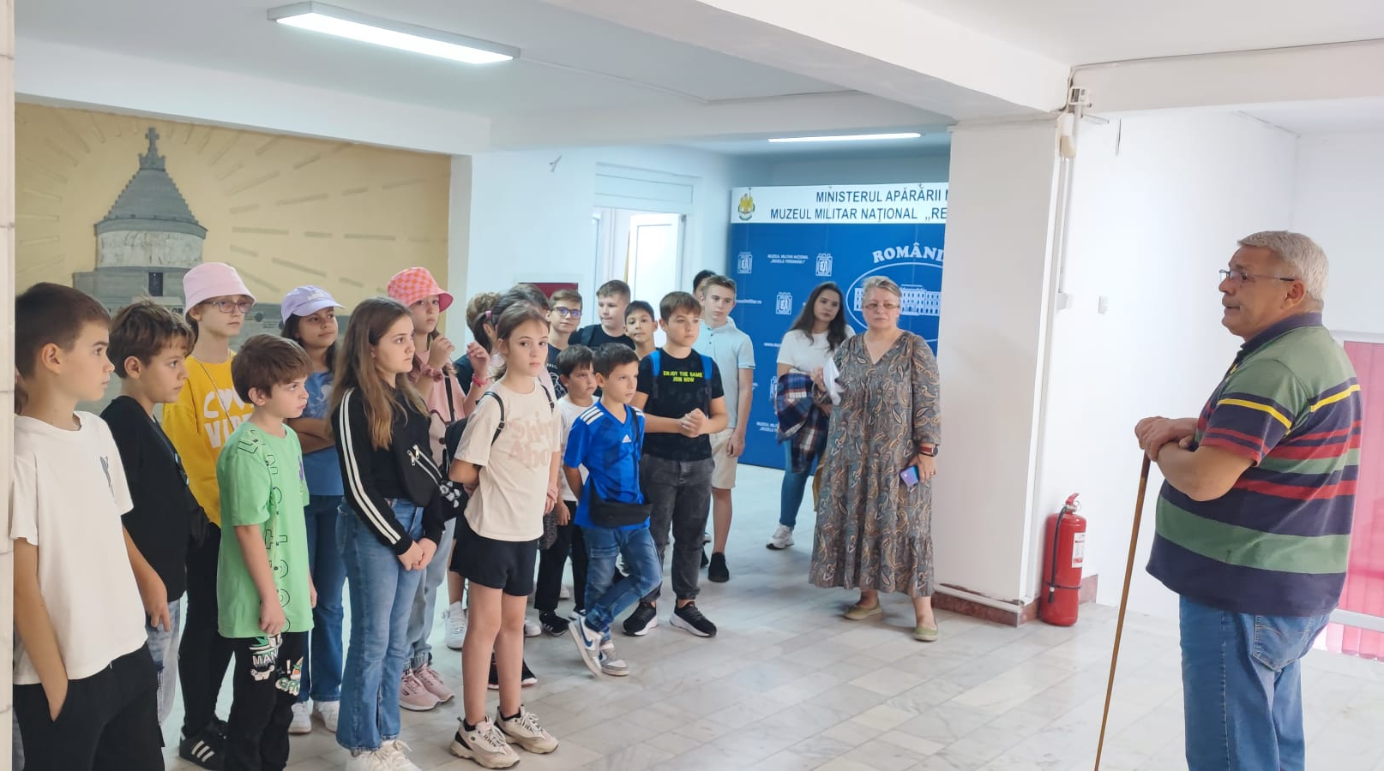
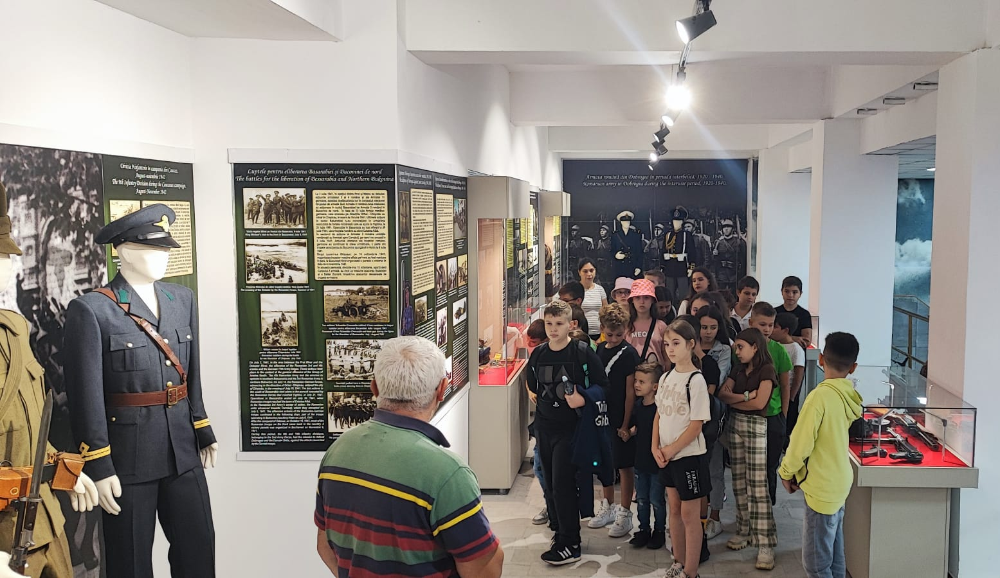
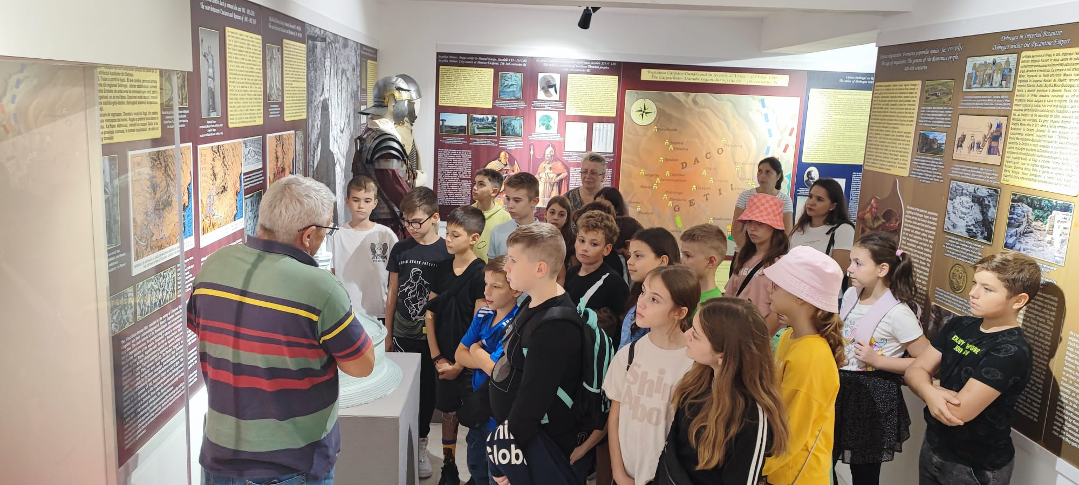
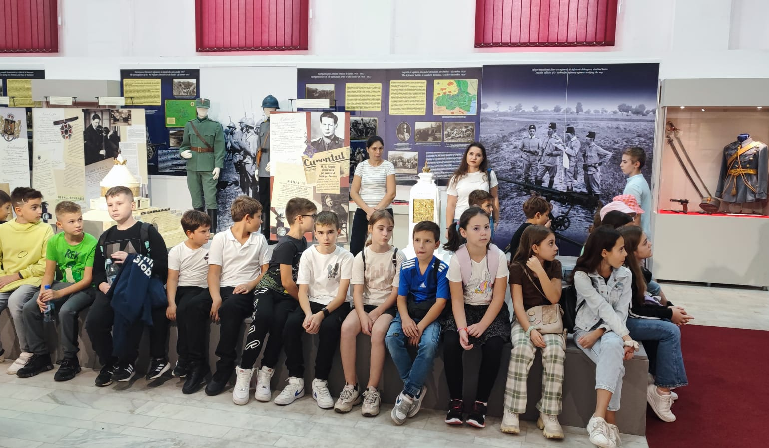
Muzeul Militar Național “Regele Ferdinand I” – Filiala Constanța
Pentru a înțelege rolul armatei în menținerea păcii și ordinii pe teritoriul patriei, pentru cinstirea eroilor români căzuți în războaie, pentru apărarea teritoriilor noastre, elevii claselor a IV-a B și a IV-a D, îndrumați de doamnele profesor pentru învățământul primar, au vizitat Muzeul Militar “Ferdinand I”, cu ocazia sărbătoririi Zilei Armatei Române.

Slide 3
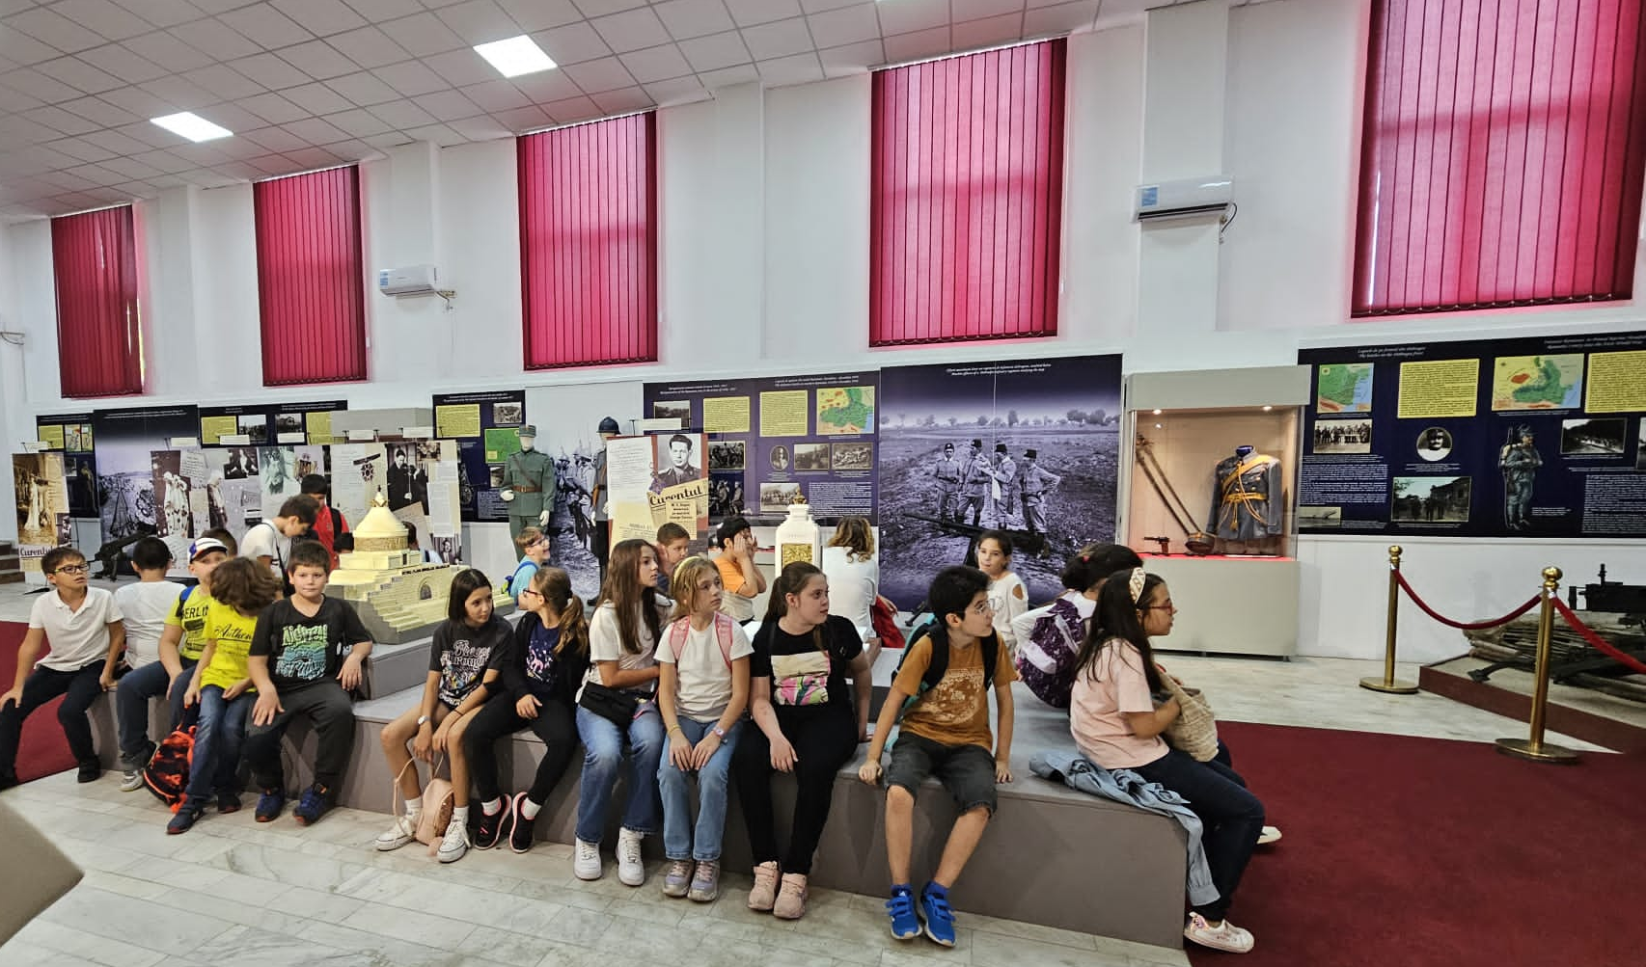
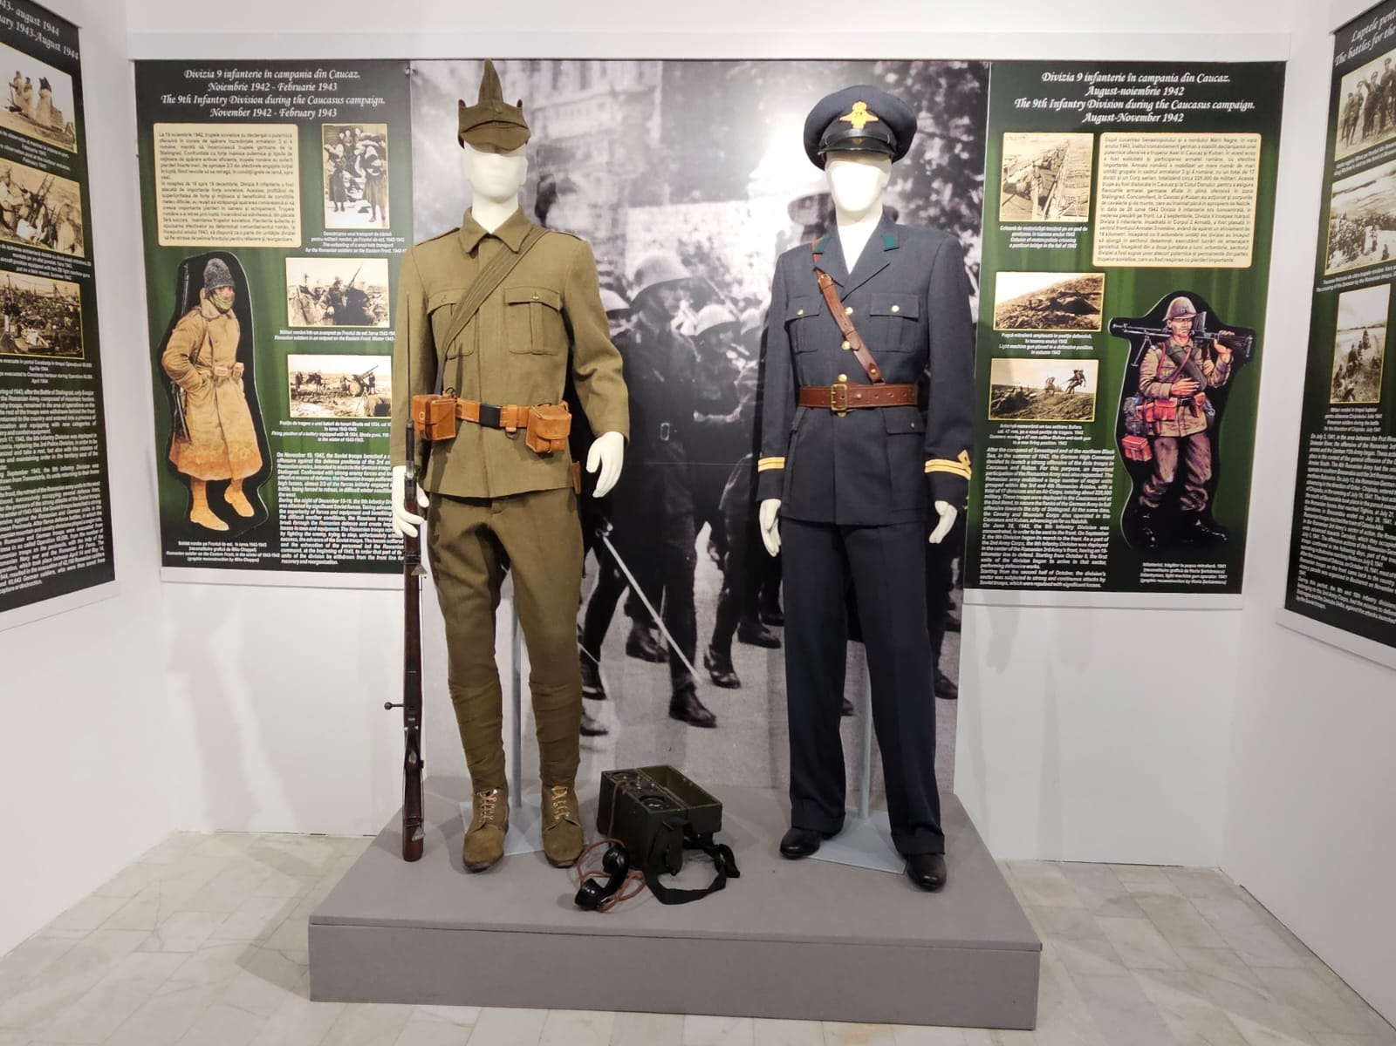
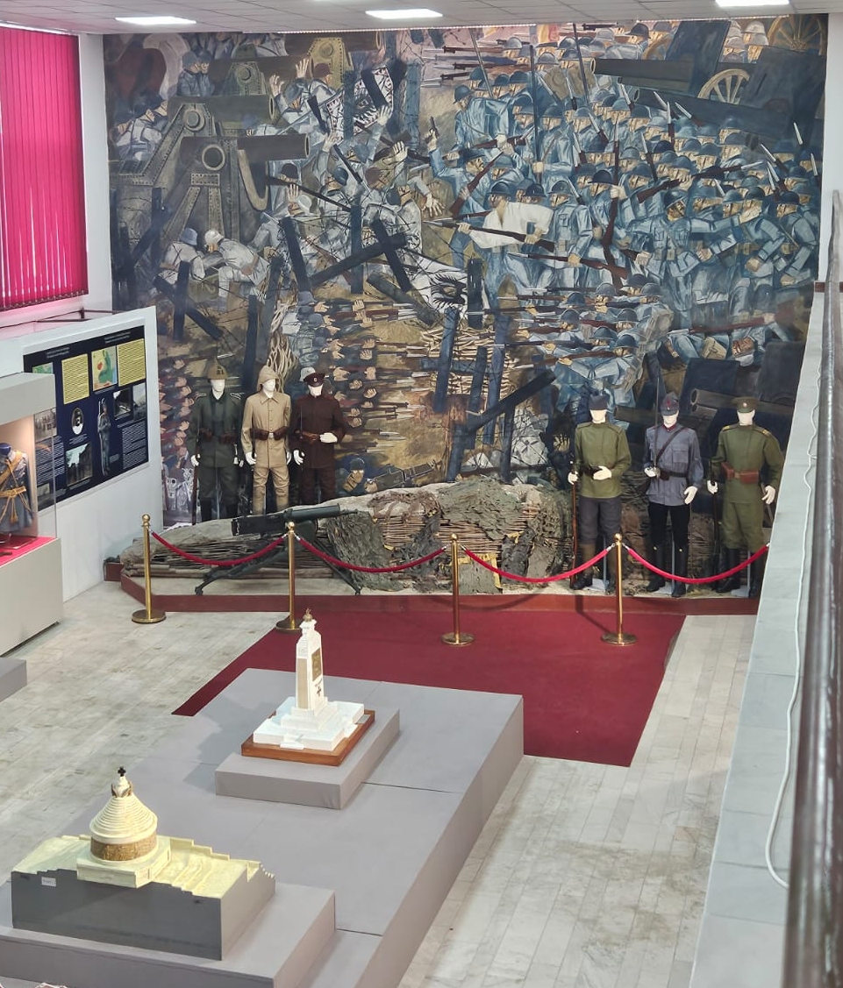
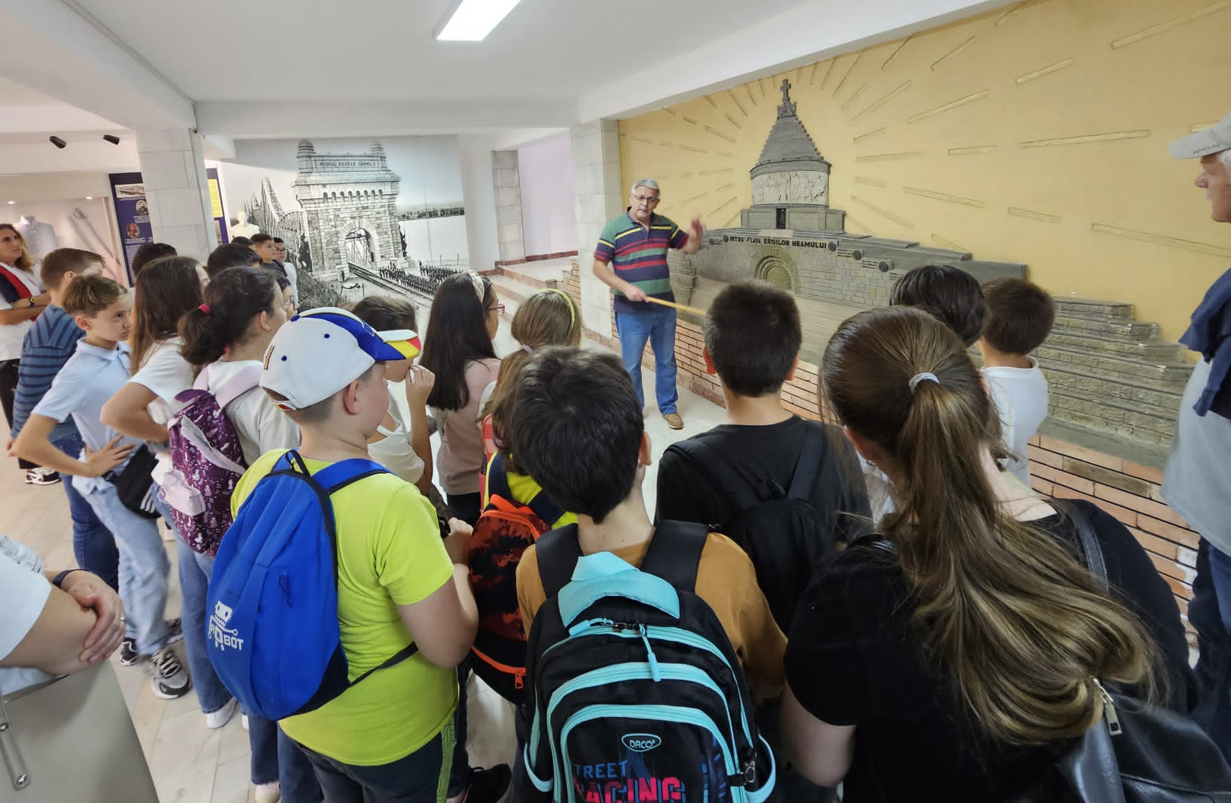
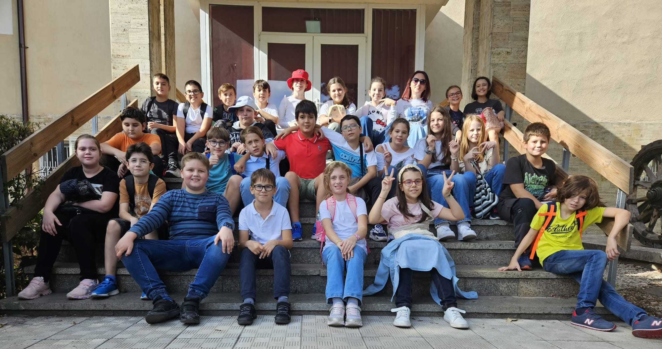

Slide 4
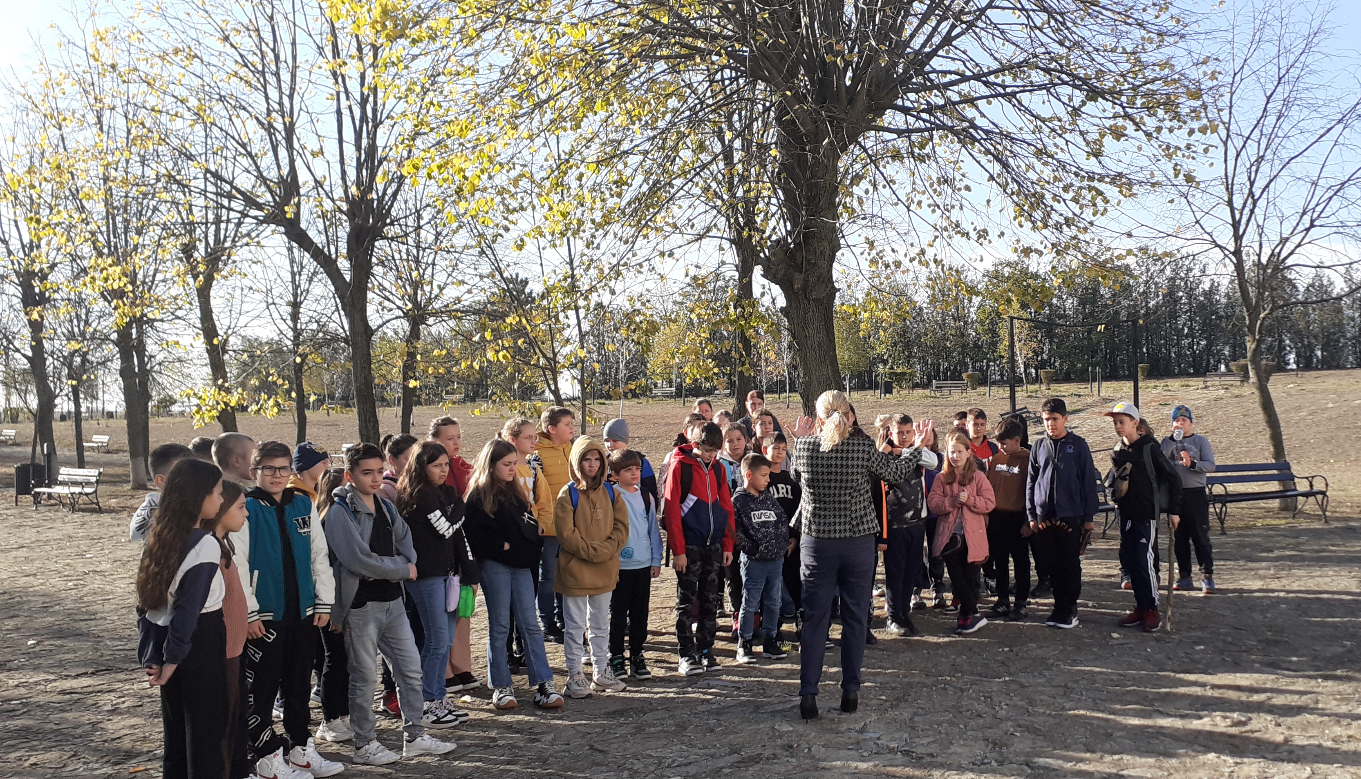
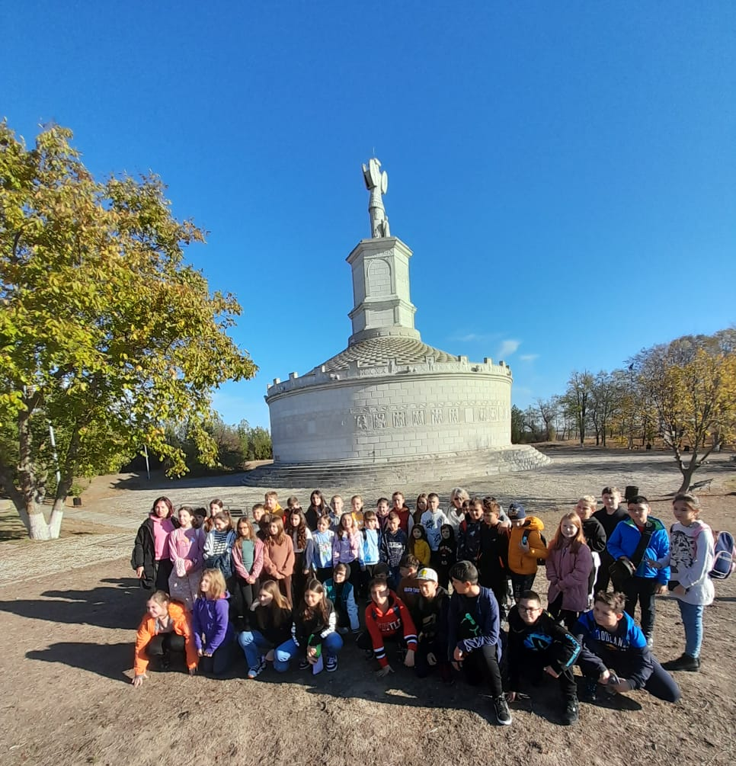
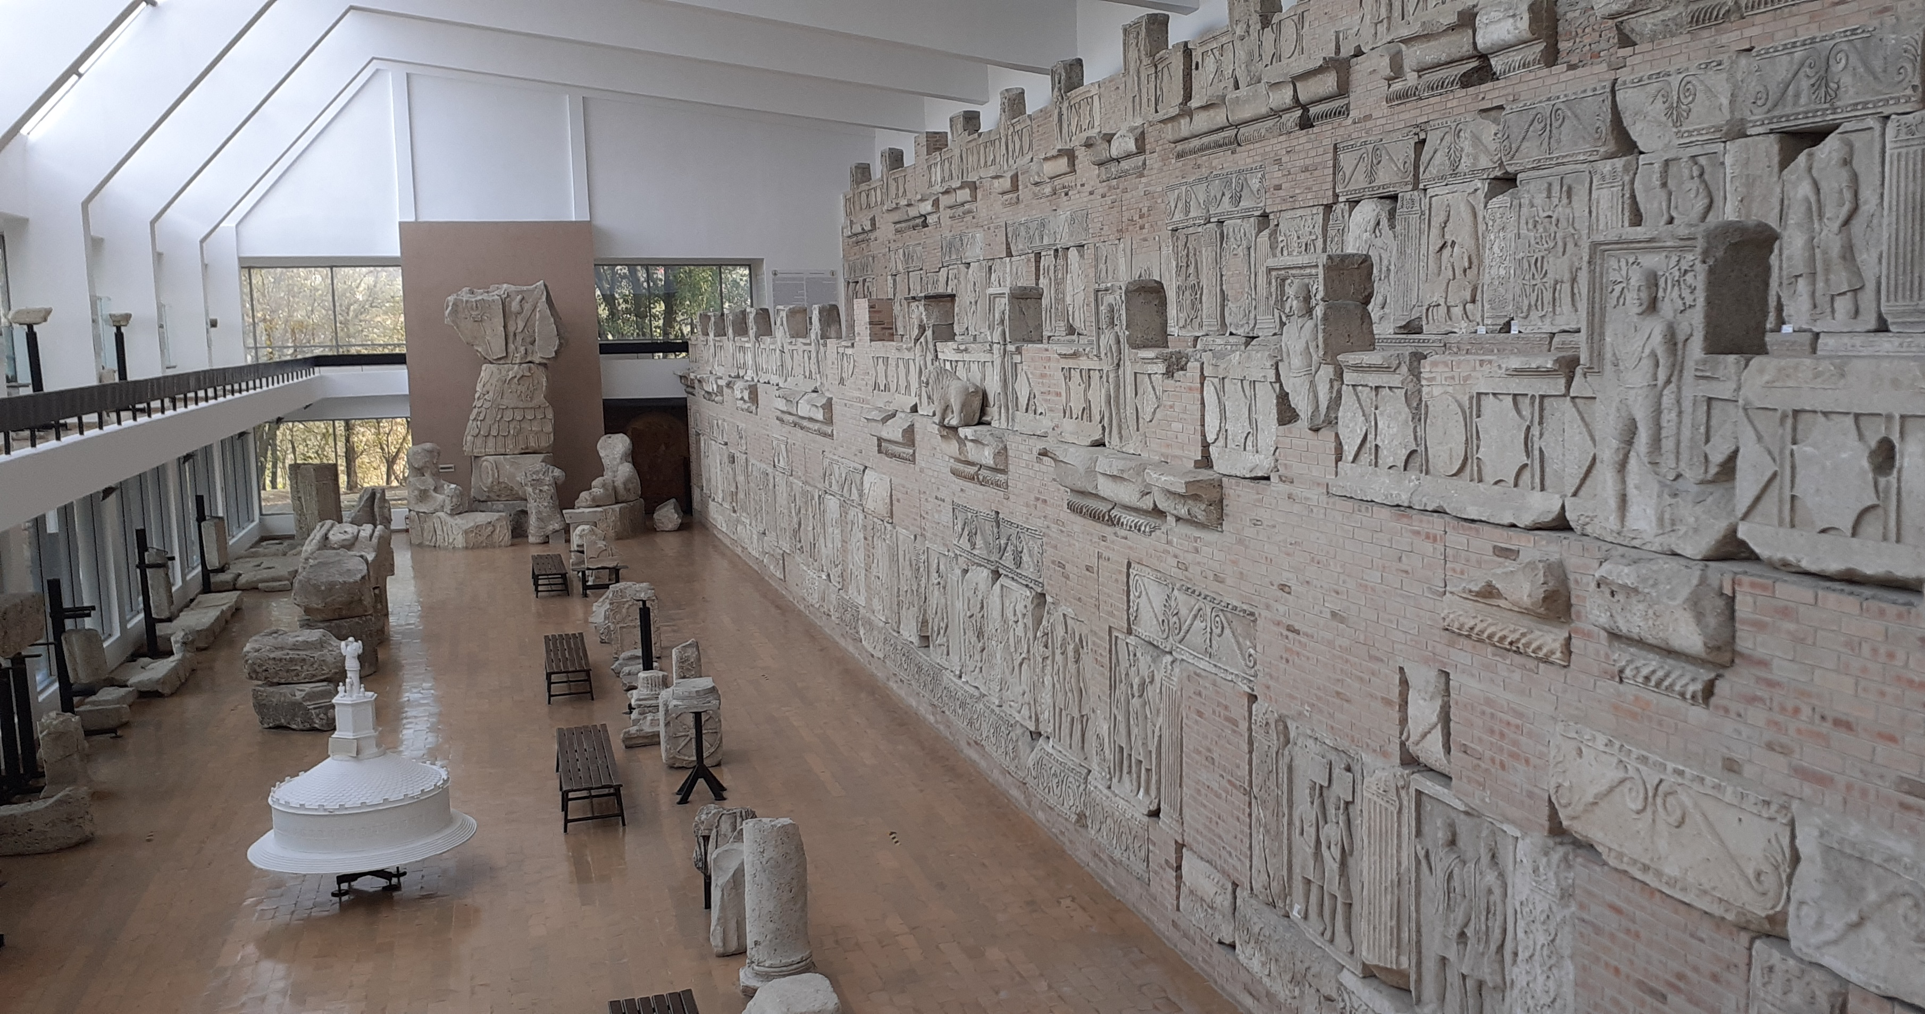
Complexul Muzeal “Tropaeum Traiani” Adamclisi, județul Constanța
Aflându-ne la începutul studiului despre formarea poporului român și a limbii române, am făcut o incursiune pe meleaguri Dobrogene, la Adamclisi, acolo unde se înalță măreț monumentul ce ne amintește de strămoșii noștri, dacii și romanii.

Slide 5
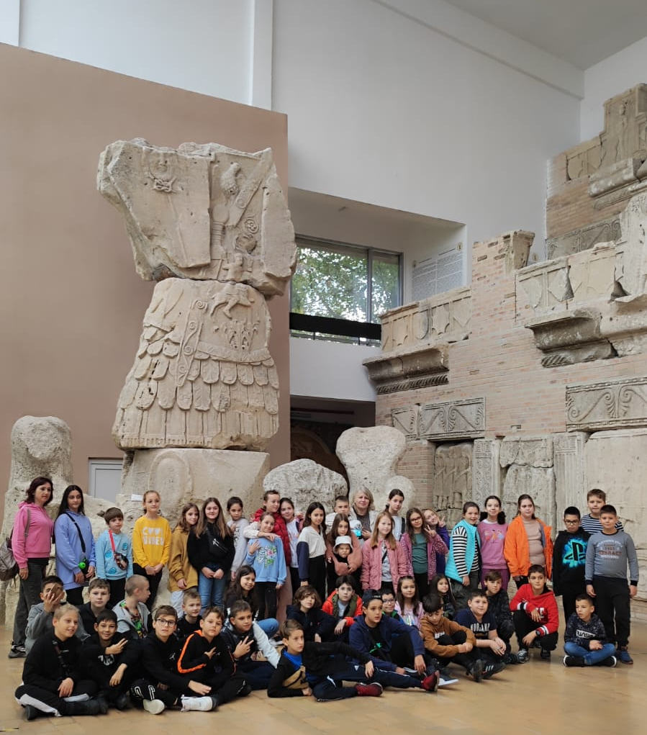
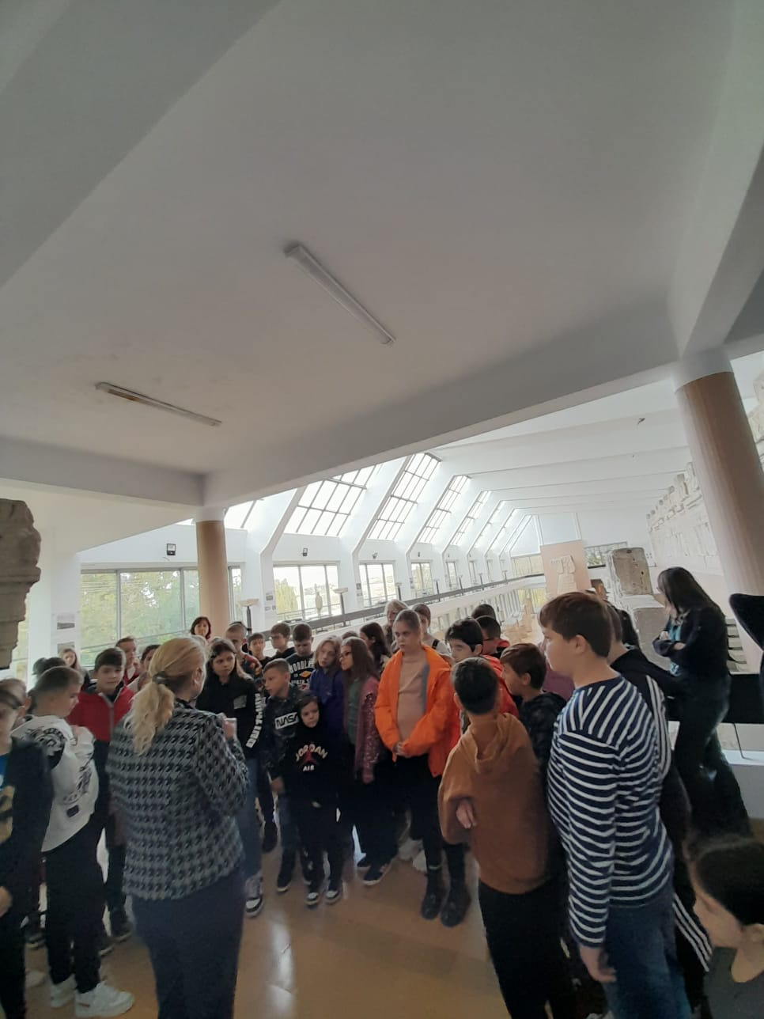

Slide 6
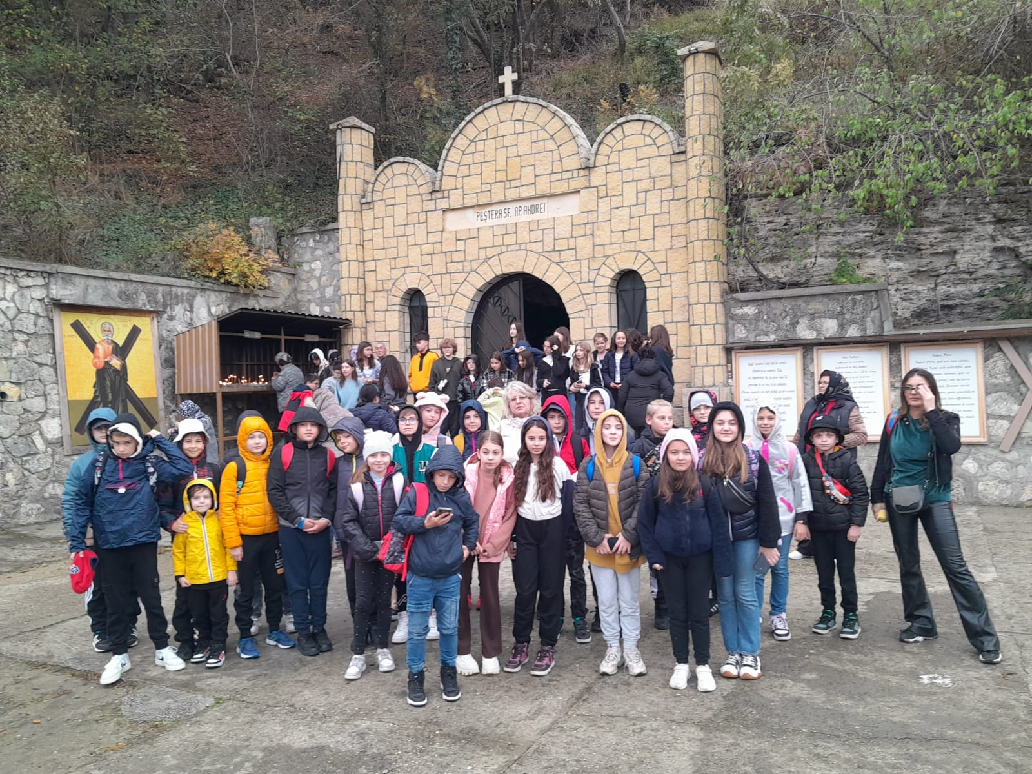
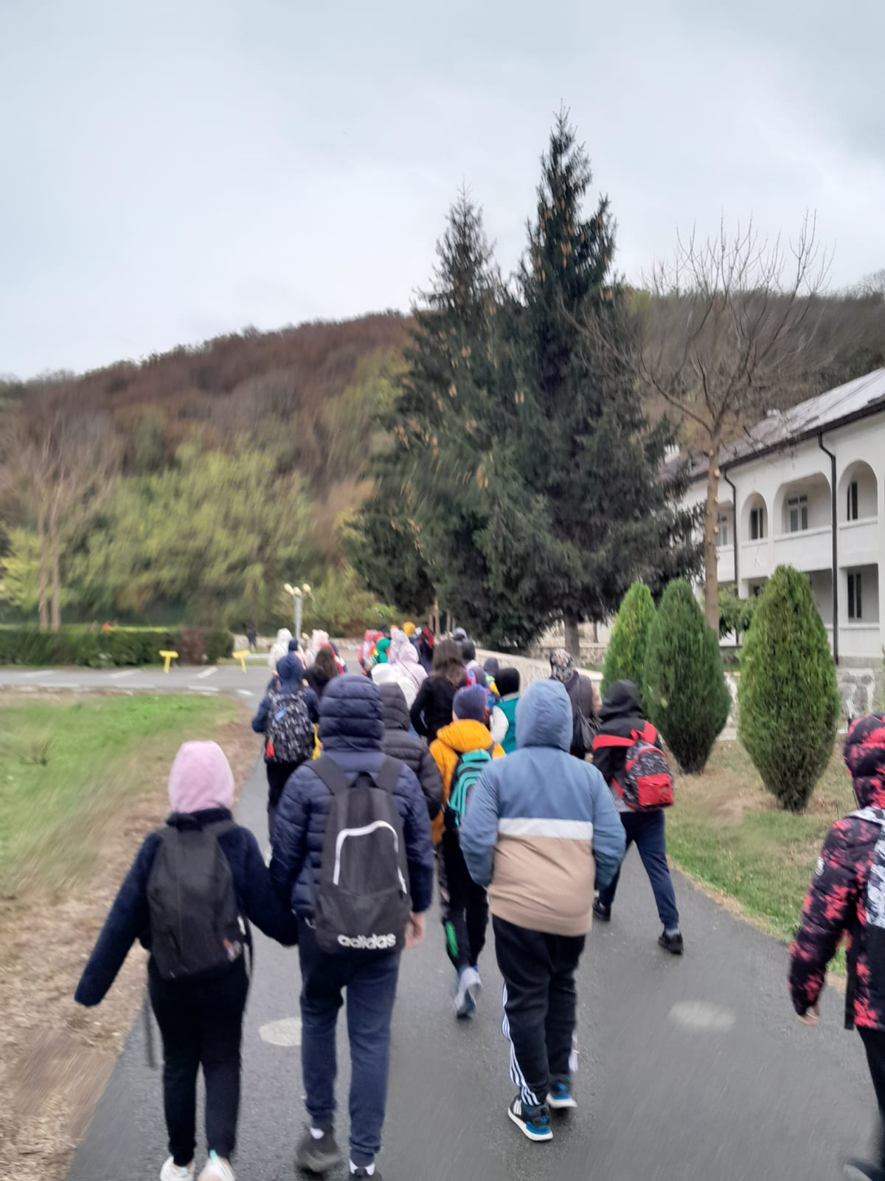
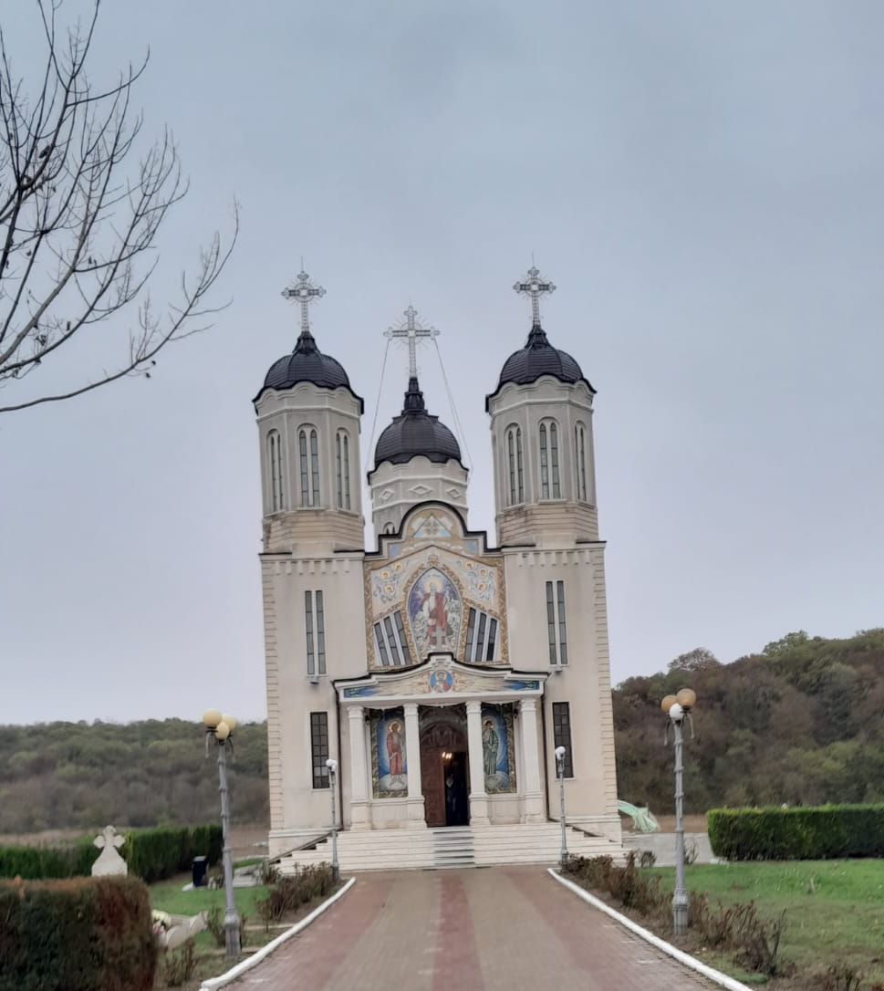
Peștera Sf. Andrei...despre originile creștinismului în Dobrogea

Slide 7
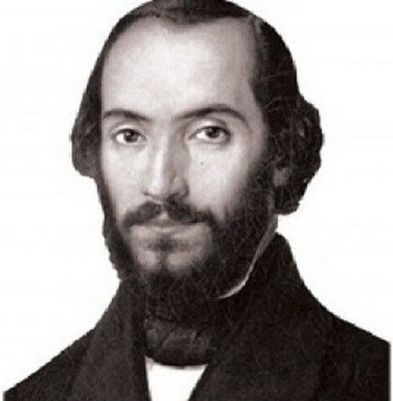
“Istoria este cea dintâi carte a unei nații. Într-însa ea își vede trecutul, prezentul și viitorul.”
Nicolae Bălcescu (1819- 1852),
istoric român

